Slide 1
APLIKASI PENGEMBANGAN KUALITAS PELAYANAN PEMESANAN MAKANAN BERBASIS WEBSITE DAN MOBILE DENGAN PENERAPAN AI DI RUMAH MAKAN SAUNG BIUNG
KELOMPOK 6
SITI AZIZAH (2303025)
GHESVY DIAZ ALFISA (2303008)
MEILINDA PUTRI PRANSISKA (2303013)
UUN UNASA (2303027)

Slide 2
PENDAHULUAN
Latar Belakang Masalah
Perkembangan teknologi mendorong industri kuliner untuk bertransformasi dalam pelayanan pemesanan makanan.
Pelanggan menginginkan layanan yang lebih cepat, efisien, dan personal tanpa antrean panjang atau kesalahan dalam pemesanan.
Banyak rumah makan masih bergantung pada sistem manual yang berpotensi menyebabkan keterlambatan layanan dan menurunkan pengalaman pelanggan.
Memberikan rekomendasi makanan yang lebih sesuai dengan selera pelanggan.

Slide 3
PENDAHULUAN
Rumusan Masalah
Bagaimana merancang sistem pemesanan makanan berbasis website dan mobile yang mudah digunakan (user-friendly) untuk meningkatkan kenyamanan pelanggan?
Bagaimana merancang sistem rekomendasi menu berbasis Artificial Intelligence (AI) yang dapat memberikan saran menu sesuai dengan preferensi pelanggan di Rumah Makan Saung Biung?

Slide 4
PENDAHULUAN
Manfaat Proyek
Bagi Pelanggan:
Memudahkan pelanggan dalam melakukan pemesanan makanan secara online melalui aplikasi tanpa harus mengantri.
Memberikan rekomendasi menu berbasis AI.
Meminimalisir kesalahan pemesanan dengan sistem yang terstruktur dan otomatis.
Menyediakan pengalaman pemesanan yang lebih modern dan nyaman.
Bagi Rumah Makan Saung Biung:
Meningkatkan efisiensi operasional dengan sistem pemesanan yang otomatis, sehingga mengurangi antrean dan kesalahan dalam pencatatan pesanan.
Mempercepat proses pemesanan dan pelayanan kepada pelanggan, sehingga meningkatkan kepuasan pelanggan.
Mengoptimalkan strategi pemasaran dengan analisis data pesanan pelanggan untuk memahami tren dan pola konsumsi.
Memungkinkan restoran untuk menawarkan promo atau rekomendasi menu yang lebih personal berdasarkan data yang diolah oleh AI.
Meningkatkan daya saing restoran dengan penerapan teknologi berbasis AI dan sistem pemesanan berbasis digital.

Slide 5
PENDAHULUAN
Tujuan Proyek
Mengembangkan sistem pemesanan makanan berbasis website dan mobile untuk meningkatkan kemudahan pelanggan dalam melakukan pemesanan di Rumah Makan Saung Biung.
Menerapkan teknologi Artificial Intelligence (AI) untuk memberikan rekomendasi menu berdasarkan preferensi pelanggan.
Meningkatkan pengalaman pelanggan dengan antarmuka pengguna (UI/UX) yang ramah pengguna (user-friendly) agar mudah diakses dan digunakan.
Meningkatkan efisiensi operasional restoran dengan sistem yang dapat mengurangi antrean dan mempercepat proses pemesanan.
Mengembangkan fitur pencatatan dan pengelolaan pesanan secara otomatis untuk meminimalkan kesalahan dalam pemesanan makanan.

Slide 6
LANDASAN TEORI
AINAH, Saripah, et al. Implementasi Framework Flutter Untuk Pengembangan Aplikasi Restoran Dengan Penerapan Api Chatgpt. JATI (Jurnal Mahasiswa Teknik Informatika), 2024, 8.3: 3802-3809.
Fajri, I. S. A. (2024). WARUNG KOPI CERDAS BERBASIS WEBSITE MANGGUNAKAN METODE RAPID APPLICATION DEVELOPMENT (Doctoral dissertation, UNIVERSITAS NASIONAL).
Nugraha, Rivaldi Kenny, and Arif Pramudwiatmoko. "Inovasi Digital dalam Pemesanan Makanan: Aplikasi Mobile Android untuk Pemesanan Ayam Geprek Secara Online." Edumatic: Jurnal Pendidikan Informatika 8.2 (2024): 694-703.
NUGRAHA, Rivaldi Kenny; PRAMUDWIATMOKO, Arif. Inovasi Digital dalam Pemesanan Makanan: Aplikasi Mobile Android untuk Pemesanan Ayam Geprek Secara Online. Edumatic: Jurnal Pendidikan Informatika, 2024, 8.2: 694-703.
Sagaf, Adilla Faradila A., and Ichsan Ibrahim. "Development of a Mobile Web-Based Food and Beverage Ordering Application in aYouth Cafe With QR Code Technology." INOVTEK Polbeng-Seri Informatika 10.1 (2025): 262-271.

Slide 7
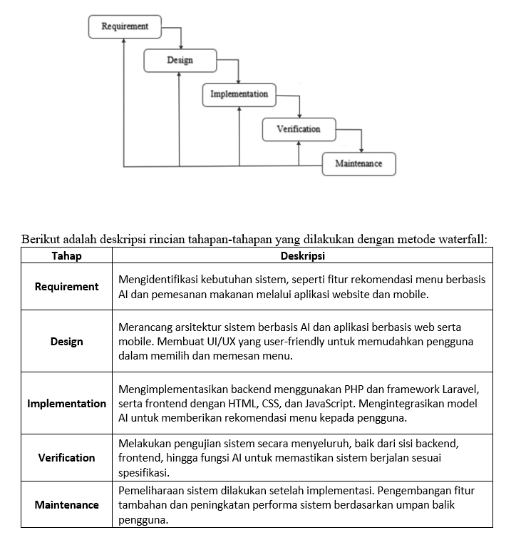
METODE PELAKSAAN (WATERFALL)

Slide 8
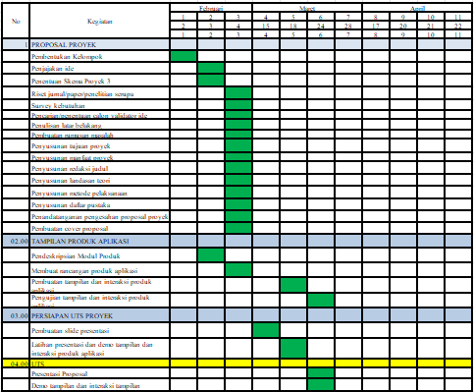
RENCANA KEGIATAN

Slide 9
Link Repository
https://github.com/Ghesvy1105/proyek-3

Slide 10
TERIMAKASIH

